Slide 1
Обработка и извлечение данных в БД
выполняются на основе строго определенных математических операций.
Существуют восемь основных операций, и они подразделяются на две категории – теоретико-множественные и специальные реляционные.

Slide 2
Теоретико-множественные операции:
Теоретико-множественными операциями называют объединение (union), вычитание (difference), пересечение (intersection), декартово произведение (Cartesian product).
Теоретико-множественные операции определяют, какие строки из входных данных, появятся в выходных данных.

Slide 3
Рассмотрим две таблицы: Таблица А Таблица В
Название товара | Цена за упаковку в руб.
Аспирин | 20
Анальгин | 50
Валокордин | 100
Валидол | 10
Название товара | Цена за упаковку в руб.
Аспирин | 20
Анальгин | 50
Баралгин | 150
Бисептол | 300

Slide 4
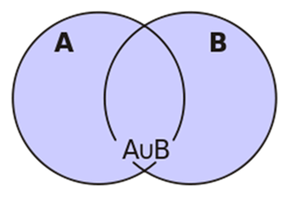
Операция объединения (union): Операция объединения (union), обозначаемая АᴜВ, позволяет выбрать все товары, входят и в Таблицу1 и в Таблицу2. Операция извлекает все строки из обеих таблиц и комбинирует их.
Название товара | Цена за упаковку в руб.
Аспирин | 20
Анальгин | 50
Валидол | 10
Валокордин | 100
Баралгин | 150
Бисептол | 300

Slide 5
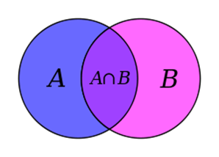
Пересечение (intersection)
С помощью операции пересечения А∩В извлекаются товары, которые содержатся в обеих таблицах.
Название товара | Цена за упаковку в руб.
Аспирин | 20
Анальгин | 50

Slide 6
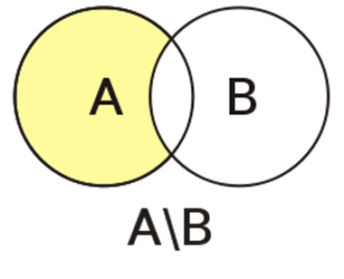
Вычитание (difference)
Эта операция, обозначаемая А\В извлекает строки только из одной таб-лицы. Например, можно извлечь все товары из первой таблицы, которые не входят во вторую таблицу.
Название товара | Цена за упаковку в руб.
Валокордин | 100
Валидол | 10

Slide 7
Декартово произведение (Cartesian product)
Эта операция, обозначаемая А×В, комбинирует все строки из двух таблиц. В нашем примере получим 3*3=9 строк.

Slide 8
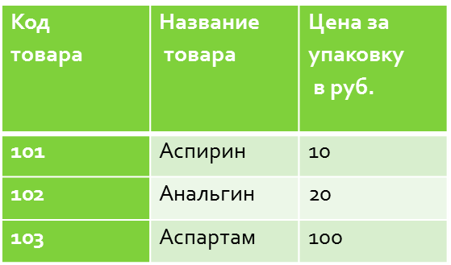
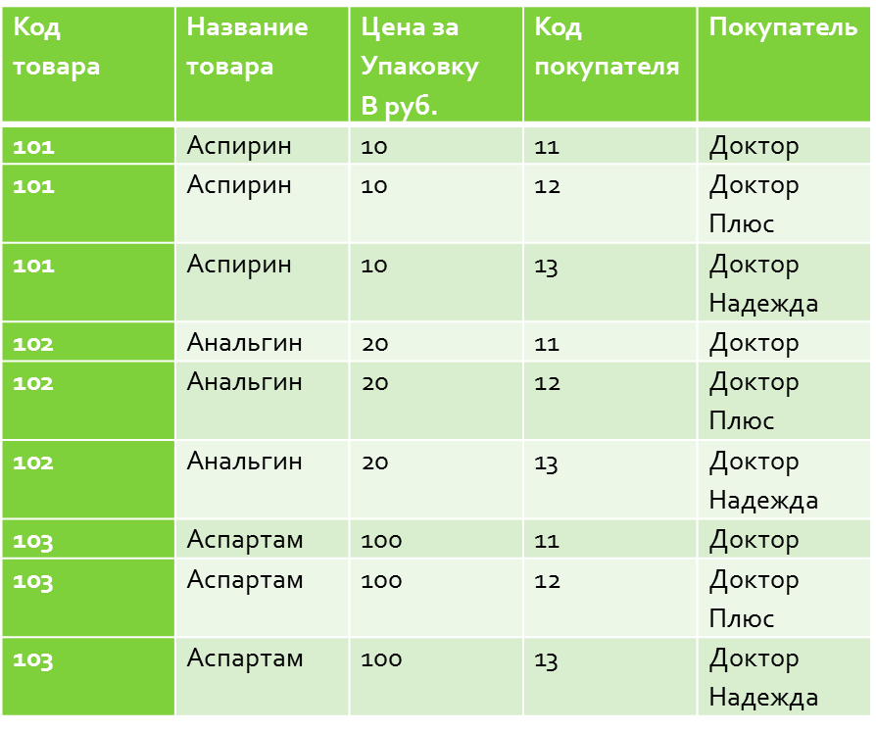
Декартово произведение
Код покупателя | Название Торговой точки
11 | Доктор
12 | Доктор Плюс
13 | Доктор Надежда
в | в | в | в | в | в | в | в
и | и | и | и | и | и | и | и
к | к | к | к | к | к | к | к
Произведение множества {в, и, к} на множество цветов радуги

Slide 9
Специальные реляционные операции
Для извлечения данных служат специальные реляционные операции – Проекция (Projection), Выборка (Selection), Соединение (Join), Деление (Division).

Slide 10
Исходная таблица
Название товара | Цена за упаковку в руб.
Аспирин | 20
Анальгин | 50
Аспартам | 100

Slide 11
Операция Проекция (Projection) – извлечение (выборка) по вертикали
С помощью этой операции извлекаются столбцы из таблицы. В приведенном примере эта операция используется для извлечения только названий товаров:
Название Товара
Аспирин
Анальгин
Аспартам

Slide 12
Операция Выборка (Selection) – извлечение по горизонтали. Эта операция извлекает строки из таблицы.
Название Товара | Цена за Упаковку В руб.
Аспирин | 10
Анальгин | 20
Аспартам | 100

Slide 13
Операция Соединение (Join)
Эта операция обладает широкими возможностями, относится к операции соединения таблиц. Принципы работы этой операции рассмотрим на примере:
Код товара | Название товара | Цена за упаковку в руб.
101 | Аспирин | 10
102 | Анальгин | 20
103 | Аспартам | 100
Дата | Код товара | Количество упаковок
11/01 | 101 | 1000
12/01 | 102 | 300
13/01 | 103 | 2000

Slide 14
Логика объединения - по одинаковому столбцу, который имелся в обеих таблицах:
Рассмотрим эти две таблицы внимательно. В этих двух таблицах столбцы Код товара дают информацию, о каком товаре идет речь. Таблица Прода-жи не содержит наименований товаров, но благодаря наличию столбца Код товара, мы с помощью ссылки на первую таблицу можем понять, о каком то-варе идет речь. Т.е. столбец Код товара является ключевым в понимании, о каком товаре идет речь. Столбец Код товара в первой таблице является пер-вичным ключом, а во второй таблице – внешним ключом. В результате, объ-единяя две таблицы, чтобы внешний ключ ссылался на первичный, получаем следующую таблицу:
Дата | Код товара | Название товара | Цена за упаковку в руб. | Количество упаковок
11/01 | 101 | Аспирин | 10 | 1000
12/01 | 102 | Анальгин | 20 | 300
13/01 | 103 | Аспартам | 100 | 2000

Slide 15
Операция Деление (Division)
Эта операция извлекает строки, где значения в столбцах совпадают со значениями в столбцах во второй таблице, но при этом возвращает столбцы, которых нет во второй таблице.
Код покупателя | Покупатель | Дата
11 | Доктор | 5/03
12 | Доктор Плюс | 10/03
13 | Доктор Надежда | 5/03
11 | Доктор | 21/3
12 | Доктор Плюс | 25/03
Код покупателя | Покупатель
11 | Доктор
12 | Доктор Плюс
13 | Доктор Надежда
Дата
5/03

